Slide 1
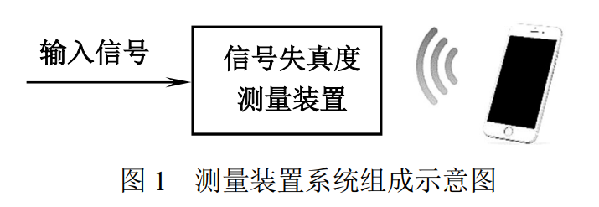
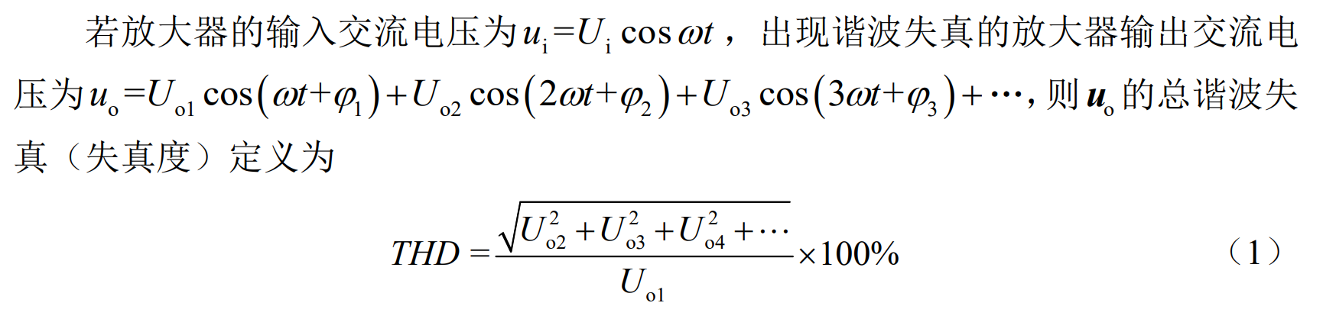
2021电赛A题讲解
名称：信号失真度分析仪
功能：对来自函数发生器的周期信号进行采集分析，
测得输入信号的总谐波失真 THD，并可在手机上显示测量信息
要求：必须使用TI公司的MCU，以及片内ADC，测试时间不超过10秒
信号失真度：基波与2次到5次谐波能量的比值
我们用的开发板是MSP432，ADC采样率最高1M，超频可以到2M，ADC位数8~14位。
单片机的DMA+ADC工作方式的缓存最高1024个点，这也就限制了FFT的频率分辨率。
相关的资料比较难找，当时是通过必应国际搜索器找到了一些可以移植的代码，或者谷歌也许
开发环境可以用keil5，也可以用CCS。keil5调试起来比较慢，可以直接将信息输出到串口
然后用matlab等根据画出图像来分析。

Slide 2
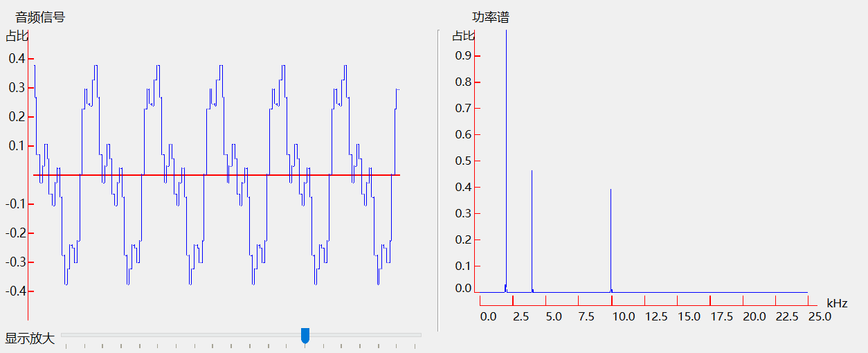
题目要求
基础部分 |  | 提高部分
信号电压范围 | 300mV~600mV | 信号电压范围 | 30mV ~ 600mV
信号基频频率 | 1kHz | 信号基频频率 | 1kHz ~100kHz
信号失真度范围 | 5%~50% | 信号失真度范围 | 5%~50%
误差范围小于 | 小于5% | 误差范围小于 | 小于3%
 |  | 测量并显示输入信号的一个周期波形
 |  | 显示输入信号基波与谐波的归一化幅值
 |  | 在手机上显示测量装置测得并显示的输入信号THDx 值、一个周期波形、 基波与谐波的归一化幅值。

Slide 3
信号幅值要求
信号幅值要求：30mV~600mV
信号幅值范围跨度较大，要进行分档测量，而且这是测评老师非常看重的指标
基本上测得幅值越小，评分越高。当信号幅值较低时，噪声比较多，如果噪声
和被测频率混到一起，会造成误差。
减小电路噪声，放大器性能好，控制好采样的频率分辨率
用运放搭出几档放大的电路，每路放大器单独接入单片机
在单片机内部切换通道测量。
我们当时分了三档
X5 30mV以下
X20 30mV到80mV
X80 80mV到600mV
我们最后结果是2mV左右的信号也能差不多能测准

Slide 4
信号频率要求
信号频率范围1kHz到100kHz
这个范围只是题目给出的要求，事实上当然是能测的越高越好
我们当时是可以测到170kHz，但理论上可以测到200kHz
因为要测到5次谐波，也就是100kHz的基频，我们的采样率要大于5次谐波的两倍
正好是1MHz，而MSP432不超频的话采样率正好是1MHz，所以测比较接近100kHz
信号时误差会比较大。我们当时超频到2M，所以没有这个问题。
关于抗混叠滤波：这道题目因为信号频率变化范围很大，所以比较难做抗混叠滤波
所幸这道题没有测试含有5次谐波以外的信号，测试信号直接由信号发生器的
任意周期信号合成的功能产生，所以不需要做抗混叠滤波。

Slide 5
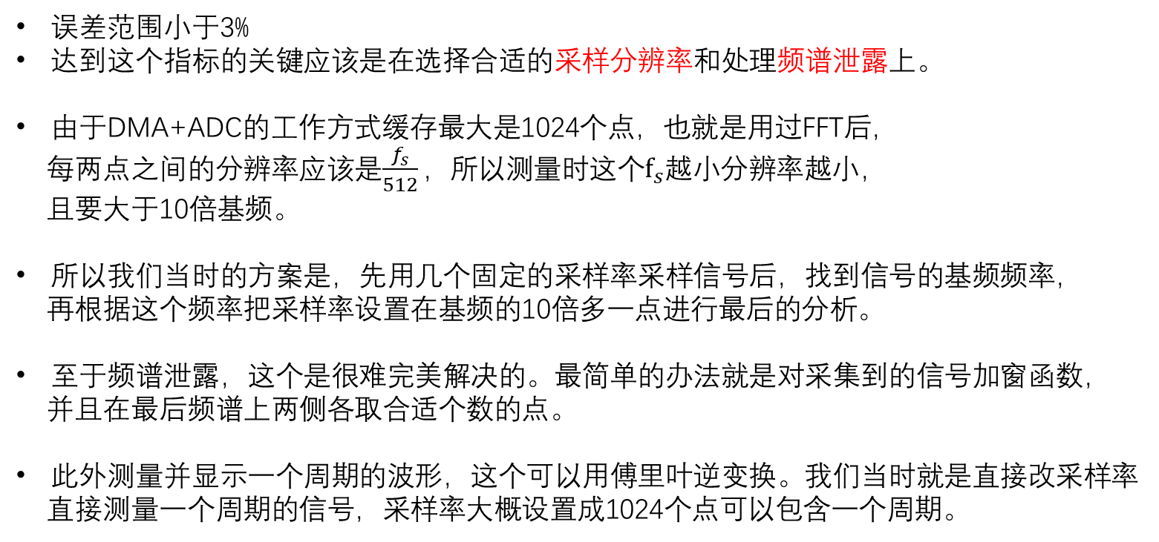
误差要求
误差范围小于3%
达到这个指标的关键应该是在选择合适的采样分辨率和处理频谱泄露上。
由于DMA+ADC的工作方式缓存最大是1024个点，也就是用过FFT后，
每两点之间的分辨率应该是$\frac{f_{s}}{512}，$所以测量时这个$f_{s}越小$分辨率越小，
且要大于10倍基频。
所以我们当时的方案是，先用几个固定的采样率采样信号后，找到信号的基频频率，
再根据这个频率把采样率设置在基频的10倍多一点进行最后的分析。
至于频谱泄露，这个是很难完美解决的。最简单的办法就是对采集到的信号加窗函数，
并且在最后频谱上两侧各取合适个数的点。
此外测量并显示一个周期的波形，这个可以用傅里叶逆变换。我们当时就是直接改采样率
直接测量一个周期的信号，采样率大概设置成1024个点可以包含一个周期。

Slide 6
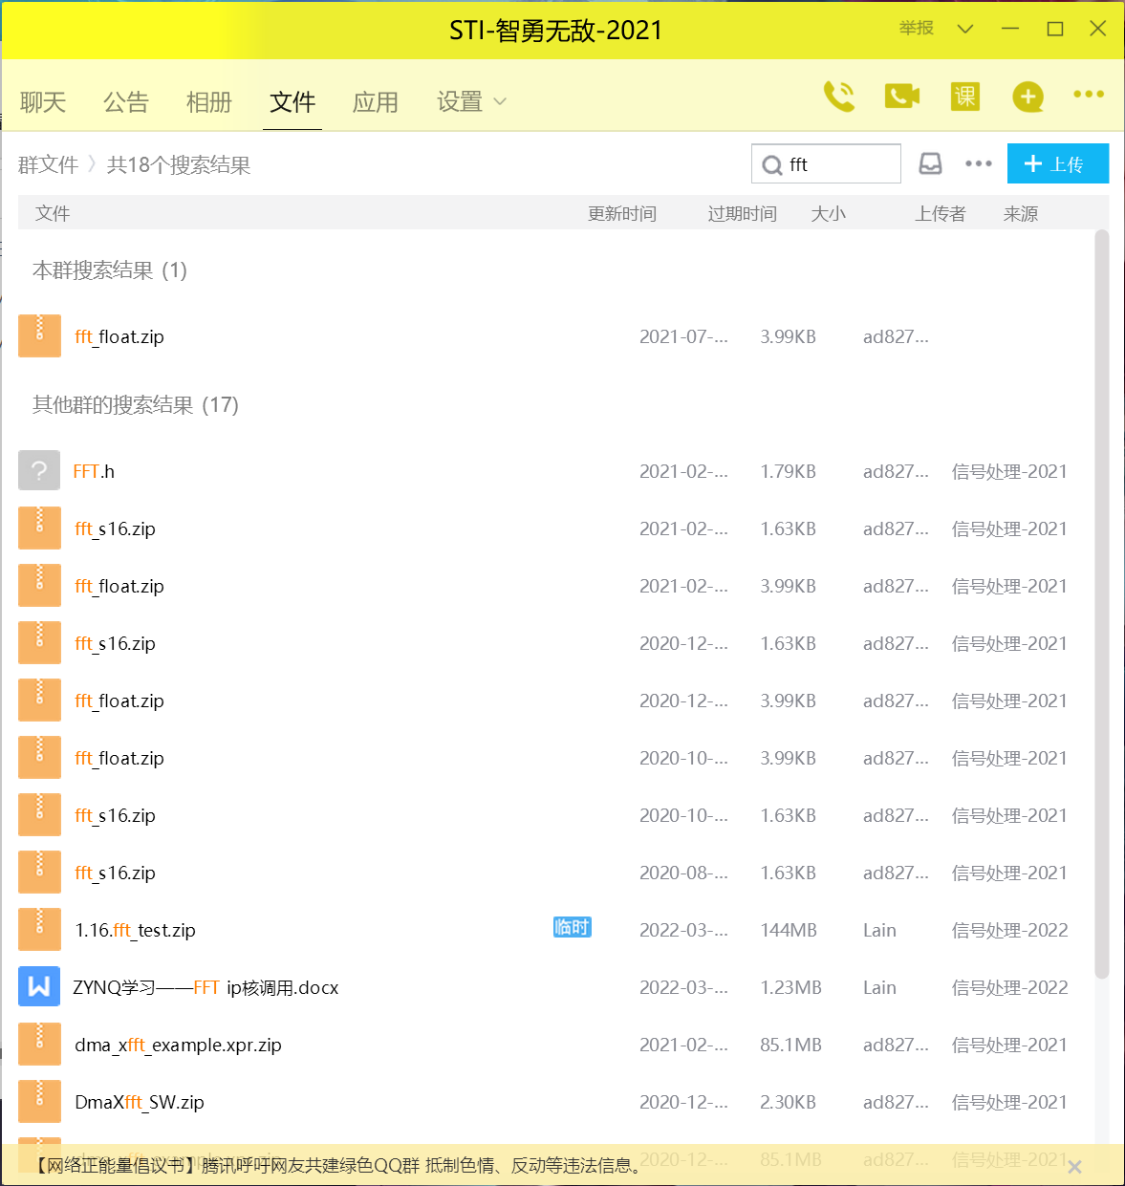
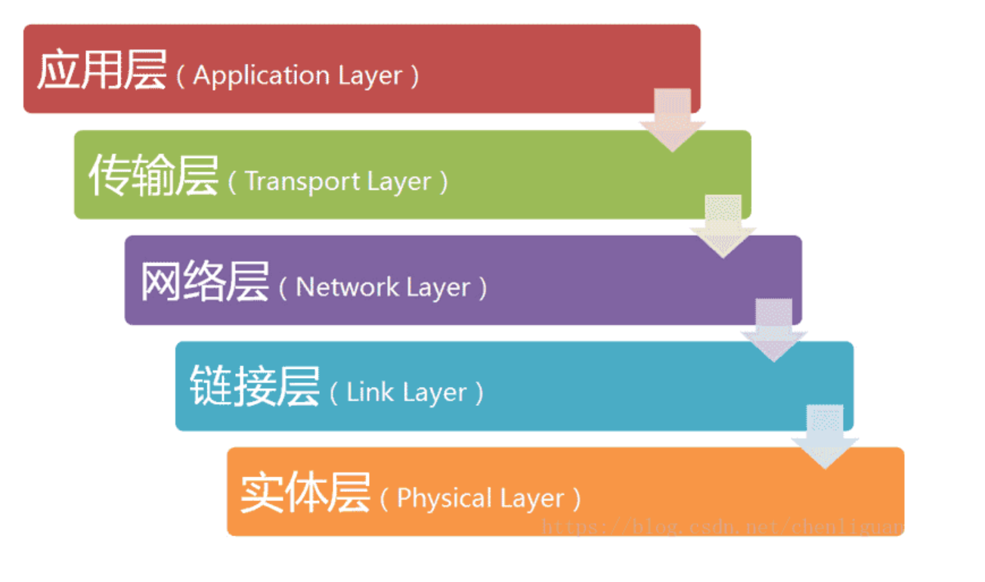
具体实现
FFT算法
我们用的是ARM为Cortex准备的一个算法库，但这个在其他平台是不能移植。
王老师也写过一个比较好用的FFT代码，这个只要能写c语言的地方就可以用。
传输模块
可以用蓝牙也可以用WIFI，蓝牙会相对简单很多。
但是这道题统一用esp8266 WIFI模块。
TCP UDP

Slide 7
Esp8266通过串口指令来进行网络通讯模块
1.传输速率主要是被串口速率所限制（比较缓慢）。
2.esp8266的指令结尾一定要接/r/n
3.因为是串口，所以不能从0，0是字符串结束的标志。
4.一般用esp8266作为热点，因为esp8266作为热点他的
Ip地址是固定的，通讯起来会比较简单。
5.采用UDP协议会非常简单，如果题目不是很在意稳定性的话。

